Slide 1
קישור ומבנה של פילאר[5]ארן בנוכחות קטיוני ליתיום
מגיש: יובל בן-חיים
קורס: 20577 – פרוייקט מחקר בכימיה
מנחה: פרופ' ענבל טובי-ערד
תאריך: מאי 2021

Slide 2
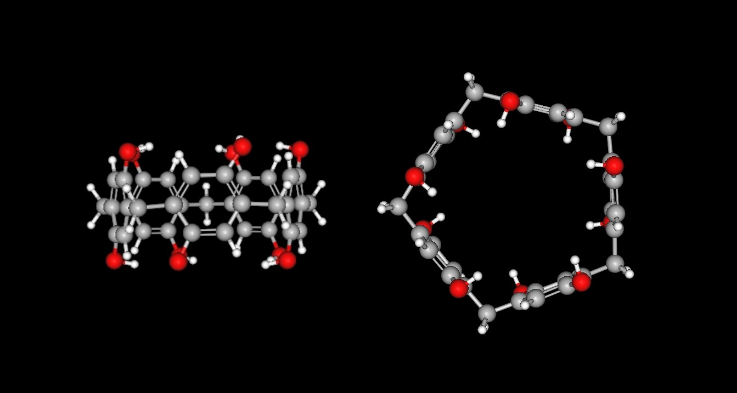
מבוא
מולקולת פילארארן (Pillar[n]Arene) הינה מולקולה טבעתית הבנויה מיחידות של טבעות בנזן
מותמרות הקשורות באמצעות אטומי פחמן מגשרים. מולקולת הפילארארן שנחקרה בנויה מהיחידה
הבסיסית כלהלן, והיא בעלת 5 יחידות: היחידה הבסיסית פילאר[5]ארן. מימין מבט על, משמאל מבט צד.

Slide 3
מבוא (המשך)
בגלל גמישות המבנה, מולקולת הפילארארן היא בעלת גמישות קונפורמציונית רבה –הטבעות
מסוגלות להסתובב מסביב לציר המקשר בין הטבעות (העובר דרך אטום הפחמן המגשר בין הטבעות);
כך שלמרות שנקודת המוצא של המולקולה באיור 1 היא חבורת הסימטריה C₅, כאשר אחת מהטבעות
מסתובבת בזוית כלשהי, הסימטריה נשברת – כלומר, המולקולה אינה בעלת סימטריית C₅ באופן כללי.
בנוסף, גם קבוצת ההידרוקסיל (OH) על כל טבעת היא בעלת ציר סיבוב חופשי יחסית למישור הטבעת,
כך שכמות הקונפורמרים היא גדולה מאוד. התכונה החשובה שבה התרכזנו היא יכולתה של מולקולת הפילארארן לכלוא מולקולות שונות בחלל המולקולה,
באמצעות סוגים רבים של אינטראקציות הנותנות קשר מארח – אורח יציב (למשל אינטראקציות אלקטרוסטטיות). ספציפית התמקדנו בעבודה זו בקטיוני ליתיום, כדוגמה לקטיון או מולקולה קטנים. לתכונה זו חשיבות מעשית רבה – היא יכולה למשל לשמש לטיהור חומרים או לספיחת מיקרו-מזהמים.

Slide 4
מטרת המחקר
מטרת המחקר היא לבדוק האם ניתן לבנות מודל פשוט, בהסתמך על פרמטרים של אנרגיה, גיאומטריה ואינטראקציה – לאנרגיית הקישור של קטיון הליתיום למולקולה המארחת.

Slide 5
שיטות – כלים בשימוש
תוכנת MOE – באמצעותה קיבלנו קונפורמרים ששמשו אותנו בהמשך כקלט לתוכנת החישוב הקוונטי.
CSM - תוכנה לחישוב מדדי סימטריה וכיראליות רציפים.
Gaussian-16 - תוכנה נפוצה וותיקה לביצוע חישובים קוונטיים.
NBO תוכנה לחישוב אורביטלים, מוטמעת כחלק מתוכנת Gaussian-16.
OriginPro - תוכנה לביצוע חישובי סטטיסטיקה ואנליזה גרפית.
Matlab - שפת תכנות מתמטית.

Slide 6
שיטות – מהלך העבודה
כשלב ראשון השתמשנו בתוכנת MOE כדי לקבל בסיס נתונים של קונפורמרים. נקודת המוצא הייתה פילאר[5]ארן סימטרי לחלוטין, כשקטיון הליתיום במרכזו הגיאומטרי: לקונפורמר זה יש, כמובן סימטריית C­₅ מושלמת. ביצענו חיפוש קונפורמרים בחלון אנרגיה של 20 kcal/mol וקיבלנו 647 קונפורמרים. כמובן שחלק מהקונפורמרים קרובים מאוד, עד כדי זהות, ועל כן נדרש לבחור רק את הקונפורמרים שביניהם יש שונות ניכרת.

Slide 7
שיטות – מהלך העבודה (המשך)
על הקונפורמרים הורצה תוכנת CSM – תוכנה לחישוב מדדי סימטריה רציפים (שהם, בלשון פשוטה, מידת הסטייה של צורון מסויים מחבורת סימטריה נתונה. מדד 0 מציין התאמה מושלמת) חישבנו שלושה מדדים – הקירבה לחבורות הסימטריה C₂ ו-C₅, והכיראליות.
כמו כן, קיבלנו שני מדדים גיאומטריים נוספים – הכדוריות (globularity) ורדיוס הג'ירציה. מדדים אלו מוגדרים ע"י: $$glob=\frac{I_{min}}{I_{max}} rgyr=\sqrt{\frac{\sum_{i=1}^{n}{\left(m_{i}∙r_{i}^{2}\right)}}{\sum_{i=1}^{n}{m_{i}}}}$$ מדדים אלו חשובים מכיוון שהם נותנים מושג על נפח המולקולה ועל מיקומו של קטיון הליתיום בה.
בכדי לבצע את הסינון, השתמשנו בחמישה מדדים:
אנרגיית הקונפורמר- במידה והפרש האנרגיה בין שני קונפורמרים נמוך מ-kcal/mol 10⁻⁴ המדד חיובי.
הפרש יחסי במדד חבורת C₅. אם ההפרש במדד קטן מ-5% המדד חיובי.
הפרש יחסי במדד חבורת C₂. אם ההפרש במדד קטן מ-5% המדד חיובי.
הפרש מוחלט במדד הכדוריות – בהפרש של פחות מ-0.05 המדד חיובי.
הפרש מוחלט במדד הרדיוס הג'ירציה– בהפרש של פחות מ-0.05 המדד חיובי.
רק אם חמשת המדדים חיוביים – זוג הקונפורמרים מוכרז כזהה, ונלקח רק הראשון שבהם להמשך הניתוח.

Slide 8
שיטות – מהלך העבודה (המשך)
לאחר תהליך הסינון, בחרנו את 177 הקונפורמרים בעלי האנרגיה הנמוכה ביותר, ועליהם הרצנו אופטימיזציה ע"י תוכנת Gaussian, בשיטת M06-2x. השתמשנו בבסיס פונקציות 6-31G(d) עם תיקון דיספרסיה בגירסת D3 בשיטת Grimme. לאחר תהליך זה (שלקח כשבוע בזמן מחשב) ביצענו שוב תהליך סינון (האופטימיזציה עלולה להביא את המולקולות למצב זהה) וקיבלנו 159 מולקולות שונות.
על מולקולות אלו חישבנו את אנרגיית האינטראקציה: $$E_{interaction}=E_{total}−\left(E_{host}+E_{Li^{+}}\right)$$
כאשר:
אנרגיית האינטראקציה היא קירוב טוב לאנרגיית הקישור.
$$E_{interaction}$$ | אנרגיית האינטראקציה בין המולקולה המארחת לקטיון הליתיום האורח.
$$E_{total}$$ | אנרגיית המולקולה כולל קטיון הליתיום
$$E_{host}$$ | אנרגיית המולקולה המארחת בלבד - אנרגיית המולקולה לאחר הסרת קטיון הליתיום
$$E_{Li^{+}}$$ | אנרגיית קטיון הליתיום

Slide 9
שיטות – מהלך העבודה (המשך)
על 159 הקונפורמרים השונים בוצעו חישובי NBO-Natural Bond Orbital . NBO הינה שיטה אלגוריתמית המאפשרת לחשב מתוצאות המתקבלות מחישובי DFT (Density Functional Theory) או חישובים קוונטיים אחרים – את פונקציית הגל המולקולרית לכל אלקטרון במולקולה ובמונחים המובנים לנו ככימאים – ספציפית, אינטראקציות בין תורמים למקבלים באופנים שונים. האינטראקציות שהתקבלו מפורטות בטבלה להלן:
כאשר:
BD מציין אורביטל קשר – אורביטל קושר
LP מציין אורביטל של הזוג הבודד – אורביטל קושר LP* מציין אורביטל של הזוג הבודד – אורביטל אנטי - קושר
סוג אורביטל מקבל | מקבל | סוג אורביטל תורם | תורם | שם מקוצר
LP* | Li | LP | O | "LP"
LP* | Li | BD | O-H | "OH"
LP* | Li | BD | C-C | "CC"
LP* | Li | BD | C-O | "CO"
LP* | Li | BD | C-H | "CH"

Slide 10
תוצאות
נביט במדגם של המולקולות שהתקבלו:
קונפורמר 127 | קונפורמר 150 | קונפורמר 52
C₂ סימטריית | מקסימום אנרגיית מארח | מינימום אנרגיית מארח

Slide 11
תוצאות (המשך)
הערכים האופייניים של המולקולות:
 | קונפורמר 127 | קונפורמר 150 | קונפורמר 52
אנרגיה כוללת יחסית kcal/mol | 16.74 | 10.01 | 7.86
אנרגיית מארח יחסית kcal/mol | 0.00 | 25.27 | 14.52
S (C₅) | 9.794 | 8.109 | 10.063
S (C₂) | 0.528 | 2.048 | 0.000
CCM (כיראליות) | 2.069 | 6.110 | 3.779
אנרגיית אינטראקציה kcal/mol | -80.77 | -112.77 | -104.17

Slide 12
תוצאות (המשך)
אורביטלים מייצגים של קונפורמר 150:
אורביטל Li-LP* אורביטל CC-BD אורביטל OH-BD החלק הירוק באיור מייצג את האורביטל הקושר והאדום את האנטי-קושר.

Slide 13
תוצאות חפיפת אורביטלים בקונפורמר 150:
אפשר לראות כי אורביטל BD-OH חופף במידה רבה את אורביטל Li-LP* (ועל כן האינטראקציה היא מאלו שמשתתפות ביצירת הקישור של קטיון הליתיום למארח) וכן שאורביטל CC-BD אינו יוצר חפיפה כזו – הוא אינו משתתף ביצירת הקישור (או, למען הדיוק, משתתף באופן חלש מאוד)

Slide 14
תוצאות בניית מודל לינארי לאנרגיית האינטראקציה באמצעות OriginPro: ננסה לחזות את אנרגיית האינטראקציה באמצעות מודל לינארי מהצורה: $$E_{interaction}≅ α_{1}F_{1}+α_{2}F_{2}+⋯+α_{n}F_{n}$$ כאשר: $α_{1⋯}α_{n}$ הם ערכים סקלריים. $F_{1}⋯F_{n}$ הם משתני המודל.
לאחר בדיקת מדדים רבים הגענו למודל המורכב מהמשתנים הבאים:
אנרגיית האינטראקציה (המשתנה התלוי במודל)
אנרגיית המארח היחסית
מדד כדוריות
מדד CSM S(C₅)
מדד רציף לכיראליות (CCM)
חציון אנרגיות האינטראקציה בין אורביטלי O-LP(תורמים) לבין אורביטלי Li-LP* (מקבלים).
מקסימום המרחק בין קטיון הליתיום לאטומי החמצן.
חציון אנרגיית האינטראקציה בין אורביטלי OH-BD (תורמים) לבין אורביטלי Li-LP* (מקבלים)

Slide 15
תוצאות (המשך)
דילול המודל למודל מינימלי:
לאחר קבלת המודל, ביצענו דילול למצב של מודל מינימלי התלוי בארבעה גורמים בלבד. את התוצאה נציג תחילה בשיטה הקרויה Scatter Matrix:
כפי שניתן לראות, אנרגיית האינטראקציה תלויה במובהק רק באנרגיית המארח היחסית. ע"י הצגה בגרף נוכל לראות טוב יותר שיתר הפרמטרים משפיעים גם הם באופן סינרגי:

Slide 16
תוצאות הצגת הגרף המתקבל מהמודל:

Slide 17
תוצאות כפי שניתן לראות בגרף לעיל, ההתאמה של הנקודות בפועל למודל היא טובה. ע"י מדד Pearson’s R ניתן לקבל זאת באופן מספרי - ((Pearson’s r = 0.907, ומדד נוסף מאפשר לראות שפיזור הנקודות הדוק למדיי-
(Adj. R²=0.82).
נותר רק לראות מה תהיה השגיאה הצפויה של חיזוי אנרגיית האינטראקציה באמצעות מודל זה, שהפרמטרים שלו הם:
Relative Standard Error | Standard Error | Value | Parameter
7.8% | 0.0655 | -0.8391 | Relative Host Energy
16.8% | 13.7864 | 81.9148 | Globularity
33.7% | 0.7684 | -2.2777 | OH BD – Li LP* Energy Median
23.3% | 0.2595 | 1.1153 | CCM
 |  | 0.82 | Adj. R²
 |  | 1153.56 | RSS of Residuals

Slide 18
תוצאות חישוב השגיאה היחסית מתבצע באמצעות ממוצע מדד ה-RSS (Root Sum Square) של השאריות – כלומר, שורש סכום הריבועים של השגיאות בין הנקודה בפועל לבין החיזוי, מחולקת בממוצע אנרגיית האינטראקציה בפועל:
$∆\%={\left|\overline{E_{interaction}}\right|}^{−1}\frac{RSS}{N}∙100= {103.21}^{−1}\frac{1153.56}{159}∙100=7.03\%$
שגיאה בת כ-7% היא שגיאה נמוכה יחסית למודל פשוט מסוג זה.

Slide 19
מסקנות
המחקר מראה שאפשר לקבל מודל פשוט לאנרגיית האינטראקציה, מפרמטרים גיאומטריים, אנרגטיים (בעיקר אנרגיית המולקולה המארחת) ופרמטרי אינטראקציה, ויתר על כן- מודל מדויק למדי.
במהלך בניית המודל, הגענו למספר תובנות מעניינות:
המרחק של קטיון הליתיום מאטומי החמצן כמעט ואינו משפיע על אנרגיית האינטראקציה.
לעומת זאת, האינטראקציה החזקה ביותר היא בין אורביטל OH-BD (תורם) לבין אורביטל Li-LP* (מקבל).
מבחינה גיאומטרית, המדדים המובהקים והתורמים ביותר לאנרגיית האינטראקציה הם מדד הכדוריות ומדד הכיראליות.
בעבודה זו השתמשנו בשיטות הדמיה ממוחשבות – מכניקה מולקולרית לבניית הקונפרמרים השונים, וחישוב קוונטי לקביעת האנרגיה ואופי האינטראקציה. היתרון של שיטות אלו משמעותי – אין צורך במכשור מעבדתי יקר וכן בסינתזה של הפילארארן, על כל מגבלותיה. העבודה מהירה מאוד יחסית לסינתזה ובדיקות במעבדה.

Slide 20
הצעות לעבודות המשך בנושא
לבדוק פילארארנים המורכבים מטבעות בנזניות המותמרות ע"י מתמירים אחרים – קרבוקסיל, אמידים ועוד .
לבדוק קטיוני מתכת נוספים (נתרן, אשלגן, סידן, מתכות גוש d). היות וקטיונים אלו גדולים משמעותית מקטיון הליתיום, נצפה לראות צורות אינטראקציה ואנרגיות אינטראקציה שונות. לבדוק כליאת מולקולות קטנות - לעבודה מסוג זה משמעות, לדוגמה, בטיהור פחמימנים .

Slide 21
שלמי תודה
ראשית – לפרופ' ענבל טובי ערד, על הסבלנות, השקעת הזמן, הדחיפה למצויינות והביקורת הבונה.
לגב' יפה שליט ששיתפה עמי את התוכנה שכתבה עבור עבדת המחקר שלה ואף ביצעה שינויים בהתאם לבקשותיי.
לד"ר עידו גילרי שנתן לי טעימה ראשונה מהעולם המרתק של הביטוי הקוונטי לקשר הכימי.

